Slide 1
X₁ = μ + e₁
X₂ = μ + e2
x̄ = (X₁ + X₂ + X₃ + … + X_{n}) / n
= (n μ + (e₁ + e₂+ e₃+ … +e_{n}))/ n
= μ +(e₁ + e₂+ e₃+ … +e_{n})/ n
每次的
測量結果
X₃ = μ + e3
.
.
.
X_{n} = μ + en

Slide 2
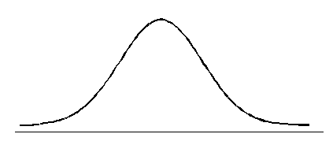
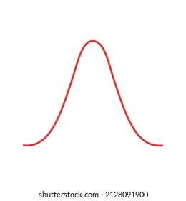

$σ$/$\sqrt{n}$
根據中央極限定理，當樣本數增加，就會接近常態分佈
資料分佈(不一定是常態分佈)
誤差分佈

Slide 3
Interquartile range
(IQR)
Minimum
Maximum
outliers
outliers
Q1 - 1.5 x IQR
Q1
(25%)
Median
Q3
(75%)
Q3 - 1.5 x IQR

Slide 4
左偏(負偏)
偏度<0
右偏(正偏)
偏度>0

Slide 5
Training set
Data
Validation set
Test set

Slide 6
手搖杯銷量
氣溫

Slide 7
A
B
A
B
A導致B
B導致A
A
B
A
B
C
C同時導致了A和B
奇怪的巧合

Slide 8
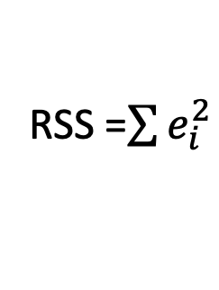
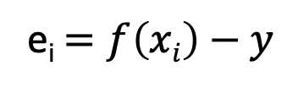
手搖杯銷量
e_{i} $=f\left(xi\right)−y$
RSS =$\sum{e_{i}^{2}}$
目標為盡量縮小RSS(residual sum of square)
氣溫

Slide 9
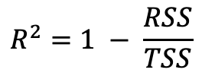
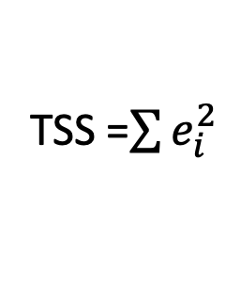
手搖杯銷量
TSS =$\sum{e_{i}^{2}}$
$$R^{2}=1 − \frac{RSS}{TSS}$$
氣溫

Slide 10

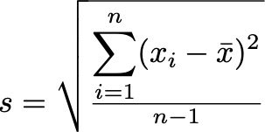
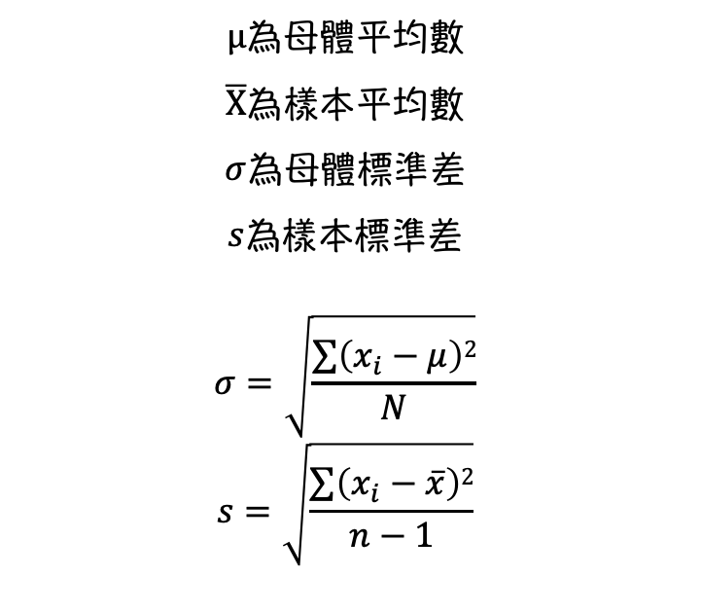
$μ$為母體平均數
$\overline{X}$為樣本平均數
$σ$為母體標準差
$s$為樣本標準差
$$σ=\sqrt{\frac{\sum{\left(x_{i}−μ\right)2}}{N}}$$
$$s=\sqrt{\frac{\sum{\left(x_{i}−\overline{x}\right)2}}{n−1}}$$

Slide 11
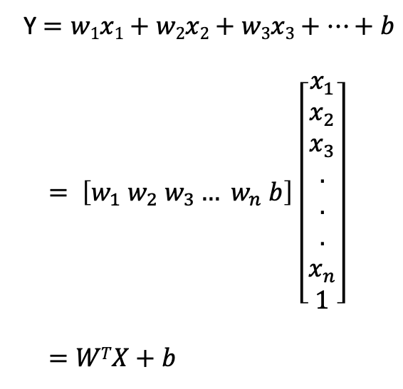
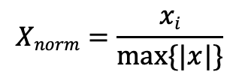
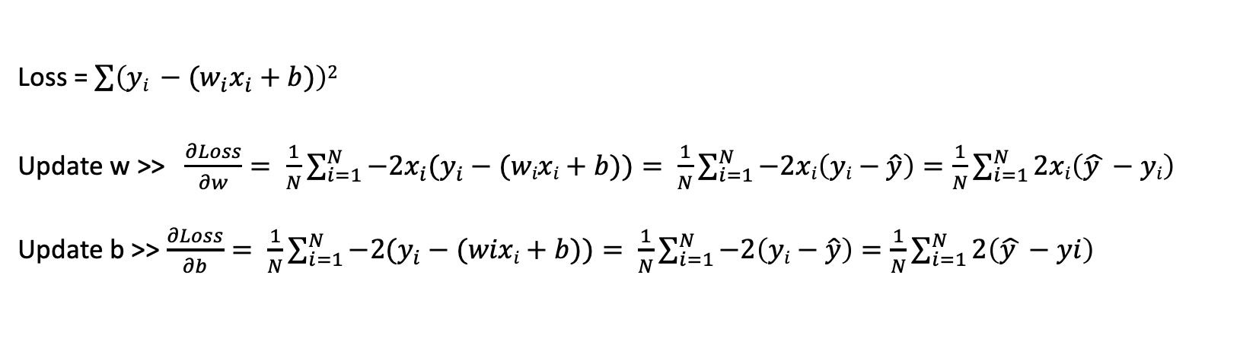
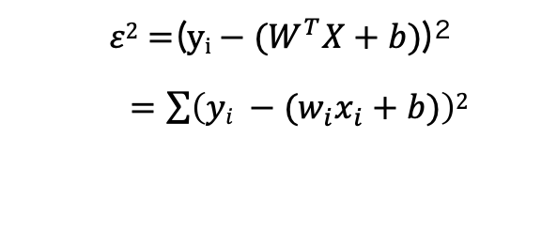
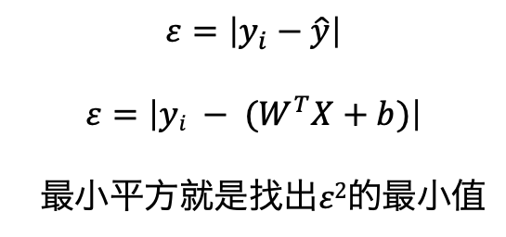
Y $=w1x1+w2x2+w3x3+…+b$
$= \left[w_{1} w_{2} w_{3}… w_{n} b\right]$ $\left[\begin{aligned}x_{1} \\ x_{2} \\ x_{3} \\ . \\ . \\ . \\ x_{n} \\ 1\end{aligned}\right]$
$=WTX+b$
$$Xnorm=\frac{xi}{max⁡\{|x|\}}$$
$$ε=\left|y_{i}−\hat{y}\right|$$
$$ε=\left|yi − {(W}^{T}X+b)\right|$$
最小平方就是找出$ε2$的最小值
$ε2=$($yi−{(W}^{T}X+b)$)²
$=\sum{\left(yi −{(w}_{i}x_{i}+b)\right)2}$
Loss = $\sum{\left({yi −(w}_{i}x_{i}+b)\right)2}$
Update w >> $\frac{∂Loss}{∂w}= \frac{1}{N}\sum_{i=1}^{N}{−2x_{i}(y_{i}−(wixi+b))}= \frac{1}{N}\sum_{i=1}^{N}{−2xi\left(yi−\hat{y}\right)=\frac{1}{N}\sum_{i=1}^{N}{2xi\left(\hat{y }−yi\right)}}$
Update b >> $\frac{∂Loss}{∂b}= \frac{1}{N}\sum_{i=1}^{N}{−2(y_{i}−(wixi+b))}= \frac{1}{N}\sum_{i=1}^{N}{−2\left(yi−\hat{y}\right)=\frac{1}{N}\sum_{i=1}^{N}{2\left(\hat{y }−yi\right)}}$

Slide 12
quality | prediction
7 | 6.261
5 | 6.120
6 | 5.901
6 | 5.12
5 | 8.82

Slide 13

Model
Loss = $y − \hat{y}$

Slide 14
0 | 1 | 2
0 | 1 | 0
0 | 0 | 1
1 | 0 | 0
1 | 0 | 0
pets
dog
mouse
cat
cat
pets
1
2
0
0

Slide 15
